Slide 1

Mysql锁详解
何爽

Slide 2
目录
锁类型
一致性非锁定读
常见场景
避免措施

Slide 3
锁类型

Slide 4
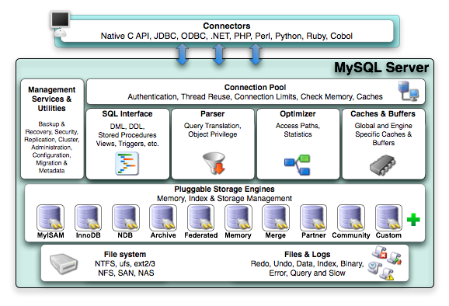
InnoDB存储引擎
Mysql体系结构
Mysql 是单进程多线程架构的数据库。
数据库：物理操作系统文件或其他形式文件集合 数据库实例：数据库后台进程/线程以及一个共享内存区域组成。
InnoDB存储引擎：
支持事务
OLTP应用
行锁设计
支持外键
类非锁定读特性
IO密集型
MyISAM存储引擎：
不支持事务
OLAP
表锁
全文索引
CPU密集型
连接池组件；管理服务和工具组件；SQL接口组件；查询分析器组件；优化器组件；缓存组件；插件式查询引擎；物理文件

Slide 5
基础篇---InnoDB隔离级别
隔离级别 | 脏读 | 不可重复读 | 幻读
未提交读 Read uncommitted | 可能 | 可能 | 可能
已提交读 Read committed | 不可能 | 可能 | 可能
可重复读 Repeatable read | 不可能 | 不可能 | 可能
可串行化 serializable | 不可能 | 不可能 | 不可能
脏读：一个事务读取到另一事务未提交的更新数据。 不可重复读：在同一事务中,多次读取同一数据返回的结果有所不同。(不可重复读重点在于update和delete) 幻读：一个事务读到另一个事务已提交的insert数据。（幻读的重点在于insert ）
Notes:
ReadUncommited 一般不会用，而且任何操作都不会加锁，就不过多讨论；
serializable：这个级别很简单，读加共享锁，写加排他锁，读写互斥。使用的悲观锁的理论，实现简单，数据更加安全，但是并发能力非常差。
这里要吐槽一句，不要看到select就说不会加锁了，在Serializable这个级别，还是会加锁的！
Read Committed (RC)
快照读忽略，本文不考虑。
针对当前读，RC隔离级别保证对读取到的记录加锁 (记录锁)，存在幻读现象。
Repeatable Read (RR)
快照读忽略，本文不考虑。
针对当前读，RR隔离级别保证对读取到的记录加锁 (记录锁)，同时保证对读取的范围加锁，新的满足查询条件的记录不能够插入 (间隙锁)，不存在幻读现象。

Slide 6
InnoDB锁类型
InnoDB使用的锁类型，分别有：
共享锁（S）和排他锁（X）
意向锁（IS和IX）
自增长锁（AUTO-INC Locks）
参考阅读

Slide 7
锁类型--共享锁和排他锁
共享锁和排他锁都是行级锁：
共享锁（S）
又称读锁,其他事务可以继续加共享锁,但不能加排他锁
排他锁（X）
又称读锁,其他事务可以继续加共享锁,但不能加排他锁
排他锁和共享锁的兼容性
 | X | S
X | 冲突 | 冲突
S | 冲突 | 兼容
Notes:
共享锁：允许持有该锁的事务读取行记录。如果事务 T1 拥有记录 r 的 S 锁，事务 T2 对记录 r 加锁请求：若想要加 S 锁，能马上获得；若想要获得 X 锁，则请求会阻塞。
排他锁：允许持有该锁的事务更新或删除行记录。如果事务 T1 拥有记录 r 的 X 锁，事务 T2 对记录 r 加锁请求：无论想获取 r 的 S 锁或 X 锁都会被阻塞。

Slide 8
锁类型--意向锁
意向锁是表级锁，表示一个事务之后要获取表中某些行的S锁或X锁
意向共享锁（IS）：事务 T 想要对表 t 中的某些记录加上 S 锁
意向排他锁（IX）：事务 T 想要对表 t 中的某些记录加上 X 锁
意向锁协议如下所示：
在一个事务对表 t 中某一记录 r 加 S 锁之前，他必须先获取表 t 的 IS 锁
在一个事务对表 t 中某一记录 r 加 X 锁之前，他必须先获取表 t 的 IX 锁
 | X | IX | S | IS
X | 冲突 | 冲突 | 冲突 | 冲突
IX | 冲突 | 兼容 | 冲突 | 兼容
S | 冲突 | 冲突 | 兼容 | 兼容
IS | 冲突 | 兼容 | 兼容 | 兼容
横向：表示一个事务已经获取了对应的锁；纵向：表示另外一个事务想要获取对应的锁
Notes:
规律：
IX，IS是表级锁，不会和行级的X，S锁发生冲突。只会和表级的X，S发生冲突
例子：
SELECT ... LOCK IN SHARE MODE，设置了 IS 锁
SELECT ... FOR UPDATE，设置了 IX 锁
作用：
X 和 IS 锁的主要目的是表明：某个请求正在或者将要锁定一行记录。意向锁的作用：意向锁是在添加行锁之前添加。当再向一个表添加表级 X 锁的时候
如果没有意向锁的话，则需要遍历所有整个表判断是否有行锁的存在，以免发生冲突
如果有了意向锁，只需要判断该意向锁与即将添加的表级锁是否兼容即可。因为意向锁的存在代表了，有行级锁的存在或者即将有行级锁的存在。因而无需遍历整个表，即可获取结果

Slide 9
锁类型--自增长锁（AUTO-INC）
自增长锁,一种特殊的表锁机制，提升并发插入性能。
• 特殊的表锁,用于自增列的数据插入操作 • 锁是在完成对自增值插入的SQL后立即释放,而不是事务完成后 • insert...select大数据量插入会影响插入性能(阻塞另一个事务) • 自增算法可配置 • 注:在InnoDB存储引擎中,自增长值的列必须是索引,且是第一列
参考阅读

Slide 10
InnoDB锁算法
InnoDB存储引擎行锁算法有：
Record Locks：记录锁
Gap Locks：间隙锁，锁定一个范围，不包含记录本身
Next-Key Locking：Record Locks + Gap Locks，锁住一个范围 + 记录本身
Insert Intention Locks：插入意向锁

Slide 11
锁算法--记录锁
记录锁是加在索引记录上的
对单个索引记录加锁
select c1 from t where c1=10 for update
总是对索引记录加锁
没有索引，则创建一个隐藏的聚集索引，对聚集索引加锁
Notes:
行锁总是在索引记录上面加锁，即使一张表没有设置任何索引，InnoDB会创建一个隐藏的聚簇索引，然后在这个索引上加上行锁。
行锁使用 SHOW ENGINE INNODB STATUS 的输出

Slide 12
锁算法--间隙锁
间隙锁，锁定一个范围，不包含记录本身
对索引记录之间的间隙gap加锁
如果索引是唯一索引,则降级为记录锁
Gap锁只阻塞事务在gap的insert操作
Notes:
例如：SELECT c1 FROM t WHERE c1 BETWEEN 10 and 20 FOR UPDATE; 这条语句阻止其他的事务插入一条 t.c1 = 15 的记录，因为在10-20的范围值都已经被加上了锁。
例如：id 列是唯一索引，下面的语句只会在 id = 100 行上面使用Record Lock，而不会关心别的事务是否在上述的间隙中插入数据。如果 id 列没有索引或者不是唯一索引，这个语句会在上述的间隙上加锁。
SELECT * FROM child WHERE id = 100 FOR UPDATE;

Slide 13
锁算法--Next-Key锁
锁住一个范围 + 记录本身
Gap锁+记录锁 锁定一个范围,并且锁定记录本身
在RR事务隔离级别下,InnoDB使用next-key锁进行搜索和索引扫描 解决幻读问题
Notes:
假设有一个索引包含值：10，11，13和20。下列的间隔上都可能加上一个Next-Key 锁（左开右闭）
(negative infinity, 10]
(10, 11]
(11, 13]
(13, 20]
(20, positive infinity)
在最后一个区间中，Next-Key锁 锁定了索引中的最大值到 正无穷
next-key 锁 使用 SHOW ENGINE INNODB STATUS 输出如下

Slide 14
锁算法--插入意向锁
插入意向锁
Gap锁的一种，针对insert操作
多个事务向同一个索引Gap插入记录，除非相同位置否则不用等待
Notes:
假如有4和7两个索引记录值。不同的事务尝试插入5和6的值。在不同事务获取分别的 X 锁之前，他们都获得了4到7范围的插入意向锁，但是他们无需互相等待，因为5和6这两行不冲突。

Slide 15
MDL锁
Mysql 5.5.3引入Metadata Lock,防止DML和DDL并发导致主从数据不一致问题
解决了2个问题
事务隔离级别问题 在RR下，sessionA进行两侧查询，SessionB对表结构修改，两次结果就会不一致，无法满足可重复读
数据备份问题 记录binlog的顺序和执行顺序不一致， 导致主从数据不一致问题
Notes:
场景一：
session1 中执行语句： update test_auto set col1 = col1 + 1;
session2 中执行语句： alter table test_auto add index idx_col3(col3);
session3 中执行show processlist 得到如下图结果

Slide 16
一致性非锁定读

Slide 17
MVCC：快照读&当前读
MVCC (Multiversion Concurrency Control)，即多版本并发控制技术。在InnoDB中，在每一行记录的后面增加两个隐藏列，记录创建版本号和删除版本号。通过版本号与行锁，从而大大提高数据库系统的并发性能。
在MVCC并发控制中，读操作可以分成两类：快照读 (snapshot read)与当前读 (current read)。
快照读 (snapshot read)，读取历史数据的方式；
当前读 (current read)，而读取数据库当前版本数据的方式很显然；
在MVCC中：
快照读：简单的select操作，属于快照读，不加锁 select * from table ....;
当前读：特殊的读操作，插入/更新/删除操作，属于当前读，处理的都是当前的数据，需要加锁。
select * from table where ? lock in share mode;
select * from table where ? for update;
insert;
update ;
delete;
Notes:
我们且看，在RR级别中，通过MVCC机制，虽然让数据变得可重复读，但我们读到的数据可能是历史数据，是不及时的数据，不是数据库当前的数据！这在一些对于数据的时效特别敏感的业务中，就很可能出问题。
对于这种读取历史数据的方式，我们叫它快照读 (snapshot read)，而读取数据库当前版本数据的方式，叫当前读 (current read)。很显然，在MVCC中：
快照读：就是select
select * from table ....;
当前读：特殊的读操作，插入/更新/删除操作，属于当前读，处理的都是当前的数据，需要加锁。
select * from table where ? lock in share mode;
select * from table where ? for update;
insert;
update ;
delete;

Slide 18
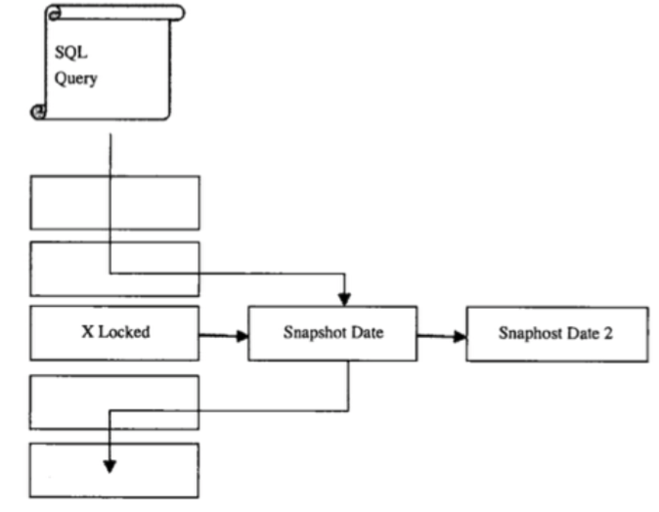
一致性的非锁定读
指InnoDB存储引擎通过MVCC的方式读取当前执行时间数据库中的行的数据
当写锁定一行时，InnoDB会去读取该行的快照数据

Slide 19
一致性的锁定读
SELECT ... FROM ... LOCK IN SHARE MODE 对遇到的所有索引记录加s next-key锁
SELECT ... FROM ... FOR UPDATE 对遇到的所有索引记录加x next-key锁

Slide 20
InnoDB不同sql加锁情况
UPDATE ... WHERE ...
给所有遇到的记录加x next-key锁
DELETE FROM ... WHERE...
给所有遇到的记录加x next-key锁
INSERT
• 对已经插入的行加排它锁,索引记录锁 • 在insert之前,加insert意向gap锁,除非是gap相同位置否则不阻塞
• 重复key问题发生,在记录上加S锁,在并发情况下可能导致死锁

Slide 21
常见场景

Slide 22
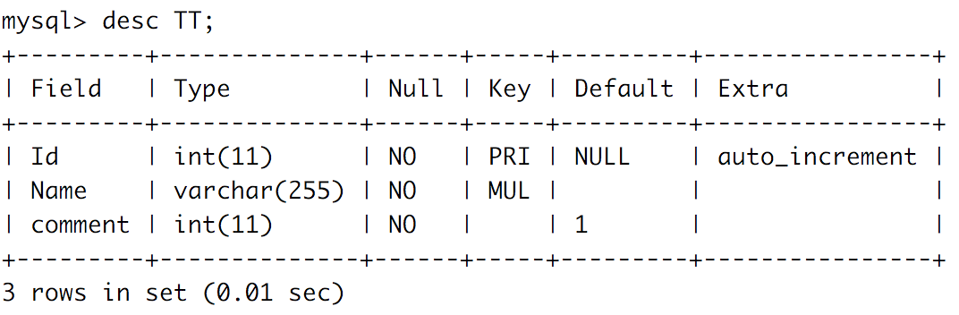
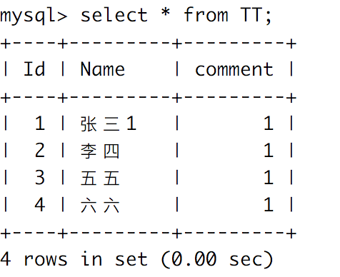
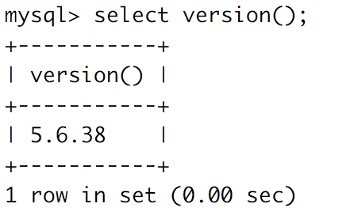
实例篇--- 前置条件

Slide 23
Read Committed
select @@global.tx_isolation,@@tx_isolation;
SET session transaction isolation level read committed;
事务A | 事务B
begin; | begin;
update TT set Name='张三1' where Id=1; | update TT set Name='张三1' where Id=1;
commit;
ERROR 1205 (HY000): Lock wait timeout exceeded; try restarting transaction
问题一：如果事务B ，更新Id=2 ,是否会锁等待？ 问题二：如果where条件没有索引（where comment=?)，是否会发生锁等待？
Notes:
问题一：如果事务B ，更新Id=2 ,是否会锁等待？ 不会，行级别互斥锁
问题二：如果where条件没有索引（where comment=?），是否会锁等待？更新同一行会锁等待，不同行不会锁等待；
原因：首先MySQL会给整张表的所有数据行的加行锁（没有索引）。但在实际使用过程当中，MySQL做了一些改进，在MySQL Server过滤条件，发现不满足后，会调用unlock_row方法，把不满足条件的记录释放锁。

Slide 24
Read Committed
select @@global.tx_isolation,@@tx_isolation;
SET session transaction isolation level read committed;
事务A | 事务B
begin; | begin;
select * from TT where comment =11;
 | update TT set Name=张三2’where comment=11;
 | commit;
select * from TT where comment =11;
commit
Id | Name | comment
1 | 张三1 | 11
Id | Name | comment
1 | 张三2 | 11
读到了事务B修改的数据，和第一次查询的结果不一样，是不可重读的。

Slide 25
Repeatable Read
select @@global.tx_isolation,@@tx_isolation;
SET session transaction isolation level repeatable read;
事务A | 事务B | 事务C
begin; | begin; | begin;
select * from TT where comment =11;
 | update TT set Name=张三2’where comment=11; commit;
select * from TT where comment =11;
 |  | insert into TT values (null,'呵呵',11); commit;
select * from TT where comment =11;
Id | Name | comment
1 | 张三1 | 11
Id | Name | comment
1 | 张三1 | 11
Id | Name | comment
1 | 张三1 | 11
Notes:
在可重复读中，该sql第一次读取到数据后，就将这些数据加锁，其它事务无法修改这些数据，就可以实现可重复读了。 但这种方法却无法锁住insert的数据，所以当事务A先前读取了数据，或者修改了全部数据，事务B还是可以insert数据提交， 这时事务A就会发现莫名其妙多了一条之前没有的数据，这就是幻读，不能通过行锁来避免。
网上或者书上都说RR无法解决幻读的问题，为何上述结果却是解决了？

Slide 26
Repeatable read--MVVC
Row/Version | Version1000 | Version1001 | Version1002 | Version1003
row1
…
row4
Id | Name | comment | C.V. | D.V
1 | 张三1 | 11 | 1000
Id | Name | comment | C.V. | D.V
1 | 张数1 | 11 | 1000 | 1002
1 | 张三2 | 11 | 1002
Id | Name | comment | C.V. | D.V
4 | 呵呵 | 11 | 1003
事务A
事务B
事务C
BEGIN; -- 开启事务，version 1001 select * from TT where comment=11; -- 读取version1001之前的数据 select * from TT where comment=11; 事务B提交，还是获取version1001之前的数据 select * from TT where comment=11;事务B提交，还是获取version1001之前的数据
BEGIN; -- 开启事务，version 1002 update TT set Name=张三2’where comment=11; -- 修改row1数据，并且更新version为1002
BEGIN; -- 开启事务，version 1003 insert into TT values (null,'呵呵',11); 开启时事务版本号是1003，因此新增初始版本为1003
戳

Slide 27
避免措施

Slide 28
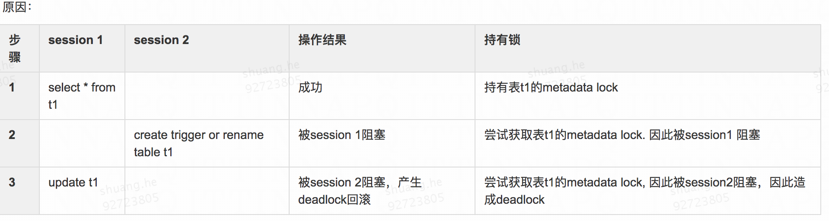
Case一 MDL锁相关
CASE: https://wiki.sankuai.com/pages/viewpage.action?pageId=124748369
现象：deadlock 与 lock wait timeout 排查：show processlist
避免：DDL变更低峰操作
case

Slide 29
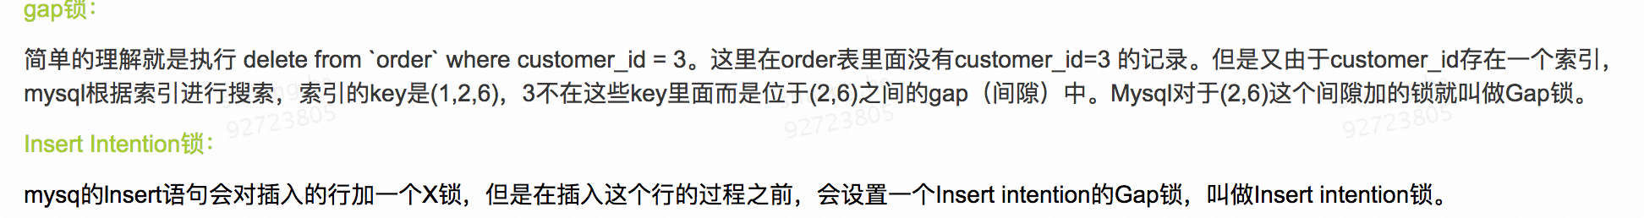
Case二 GAP锁相关
CASE: https://wiki.sankuai.com/pages/viewpage.action?pageId=386002775
现象： mysql-insert-deadlock与 lock wait timeout 场景：先删除（通过索引删除），再插入
原因：
避免：删除记录前，先查询是否存在，从而消除Gap锁；
或者删除索引，也能消除Gap锁
CASE
Notes:
GAP锁再RR下存在，是一种共享锁，锁的是区间

Slide 30
死锁的避免
死锁避免的一些办法：
1、如果不同程序会并发存取多个表，尽量约定以相同的顺序访问表，可以大大降低死锁机会。
2、在同一个事务中，尽可能做到一次锁定所需要的所有资源，减少死锁产生概率；
Mybatis事务

Slide 31
附 参考资料
Mysql参考手册
《高性能MySQL》第三版
《MySQL技术内幕：InnoDB存储引擎》第二版

Slide 32

大象扫一扫

